Slide 1
Nieuw regionaal programma Van school naar duurzaam werk
Nieuwsupdate #18 april 2025
Dit is het derde nieuwsbericht in een reeks. Hiermee willen we iedereen die betrokken is bij het nieuwe regionale programma Van school naar duurzaam werk regelmatig op de hoogte houden van de laatste ontwikkelingen. Heb je vragen? Dan kun je die sturen naar Joanne Post, j.post@rocmn.nl of Lotte Kits, ld.kits@amersfoort.nl.
Waarom een nieuw programma?
Het halen van een diploma of het vinden en vasthouden van een baan na school is niet voor iedere jongere vanzelfsprekend. Met het wetsvoorstel 'Van school naar duurzaam werk' krijgen scholen, Doorstroompunten (voorheen: Regionaal Meld- en Coördinatiepunten) en gemeenten (verantwoordelijk voor de uitvoering van de Participatiewet) meer mogelijkheden om jongeren tot 27 jaar te ondersteunen bij de overgang van school naar werk en het behoud van werk.
De kern van het wetsvoorstel
Het wetsvoorstel bestaat uit 4 samenhangende maatregelen:
Scholen bieden aanvullende loopbaanbegeleiding tijdens het onderwijs en na diplomering, gericht op de overgang naar vervolgonderwijs of werk;
Doorstroompunten bieden jongeren zonder startkwalificatie tot 27 jaar begeleiding terug naar school of naar werk;
Gemeenten bieden jongeren tot 27 jaar meer preventieve en passende ondersteuning terug naar school, naar werk of een combinatie van beide;
Partijen werken verplicht samen in een aanvullend regionaal programma.
Meer informatie over de maatregelen en de samenhang met de hervorming van de arbeidsmarktinfrastructuur staat beschreven in de samenvatting van het wetsvoorstel. De beoogde inwerkingtredingdatum is 1 januari 2026.
Kansen voor meer samenhang in beleid
Regio Eem ziet de verbinding tussen de aanpak voortijdig schoolverlaten en de aanpak jeugdwerkloosheid als een inhoudelijk logische ontwikkeling. Het bevordert een integrale aanpak die de transitie van school en opleiding naar werk kan ondersteunen. De verbreding betekent ook meer samenwerking tussen partners in VSV-regio Eem en de arbeidsmarktregio’s. We besteden daarom ook aandacht aan een goed werkende organisatiestructuur. De tijdlijn staat op pagina 3.
Ontwikkeling van het nieuwe programma
Regio Eem heeft bureau Zunderdorp & Smit gevraagd de totstandkoming van het nieuwe programma Van School naar Duurzaam Werk te begeleiden. In de zomer zijn zij van start gegaan.
Bestuurlijke kerngroep op 14 februari 2025
De bestuurlijke kerngroep is als tijdelijke overgangsstructuur opgezet voor de periode tot en met 1 januari 2026 en zal de verbindende schakel zijn tussen de bestaande bestuurlijke overleggen rond VSV, JiKP en W&I en het programmateam dat de opdracht heeft het nieuwe programma te ontwikkelen. De eerste bijeenkomst vond plaats op 14 februari 2025. In dit overleg zijn de visie en uitgangspunten voor het nieuwe programma voorgelegd, hebben we een toelichting gehad op het project praktijkleren in het MBO van Matthijs Wichers en op het netwerk vso – pro van Jennifer Westening. De bestuurders hebben zich positief uitgesproken over deze bestuurlijke vorm, waarin de combinatie tussen de bespreking van een inhoudelijk thema en de voortgang op de ontwikkeling van het nieuwe programma goed zijn bevallen.
Ontwerpsessie op 4 maart 2025
Op 4 maart vond de laatste ontwerpsessie voor de ontwikkeling van het nieuwe programma plaats. We hebben in deze bijeenkomst een verdiepingsslag gemaakt op de invulling van het programma, met o.a. een eerste uitwerking van de pijlers en de activiteiten. Een belangrijk element binnen het nieuwe programma is om datagestuurd te werken. We hebben bureau Zunderdorp en Smit gevraagd om de aanpak hierop verder uit te werken.
BO VSV en WI op 14 april 2025
Op 14 april was er een gezamenlijk bestuurlijk overleg van VSV, JiKP en W&I. Tijdens dit overleg heeft het programmateam een presentatie gegeven over de inhoudelijke opbrengsten van de ontwerpsessie, het contact met jongeren en hebben de bestuurders een GO gegeven op de visie, ambitie en de pijlers.
Samenwerking met jongeren
De gemeente Amersfoort heeft bureau COEN opdracht gegeven een narratief onderzoek uit te voeren om ervaringen en wensen onder jongeren op te halen voor het nieuwe programma. Dit zal naar verwachting in juni afgerond zijn. Ondertussen zijn we in gesprek gegaan met de Jongerenraad van de gemeente Amersfoort en de Jongerenraad van MBO Amersfoort. We hebben ook gesproken met enkele oud-studenten van pro-vso.
Op 15 april hebben we de jongeren gezamenlijk gesproken om hun inbreng te horen over het conceptprogramma tot nu toe. De jongeren zien hun inbreng terugkomen in het programma en hebben ons advies gegeven hoe we de samenwerking met jongeren kunnen blijven voortzetten.
Overgangen in beeld
In de afgelopen periode zijn Samir Settout en Yolanda van der Hooft gestart met het in beeld brengen van de overgangsmomenten voor alle jongeren van 12 t/m 27 jaar. Op deze manier krijgen we een duidelijk overzicht van alle afspraken tussen de samenwerkingspartners binnen de regio en kunnen we kijken wat er aanvullend nodig is vanuit het nieuwe programma om de jongeren tijdens deze overstapmomenten zo goed mogelijk te ondersteunen en begeleiden, aansluitend bij hun behoeften.

Slide 2
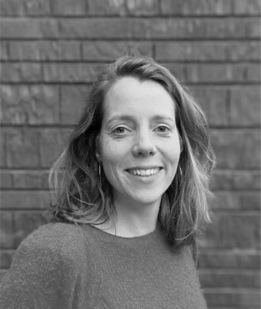

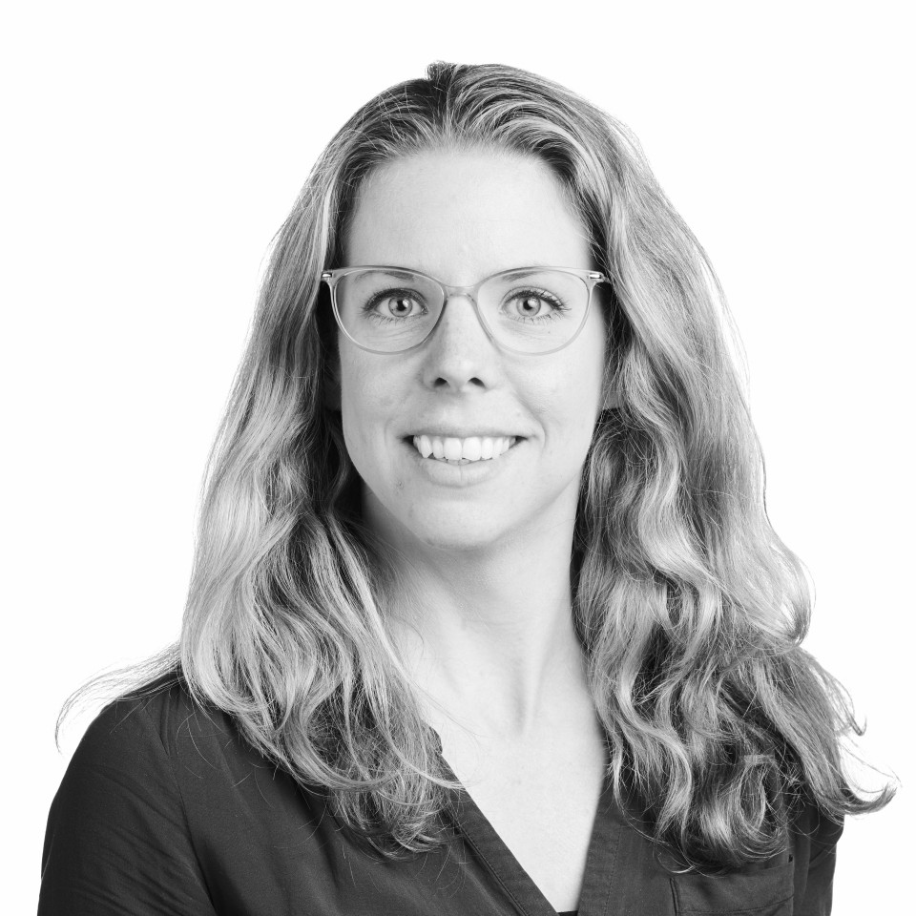
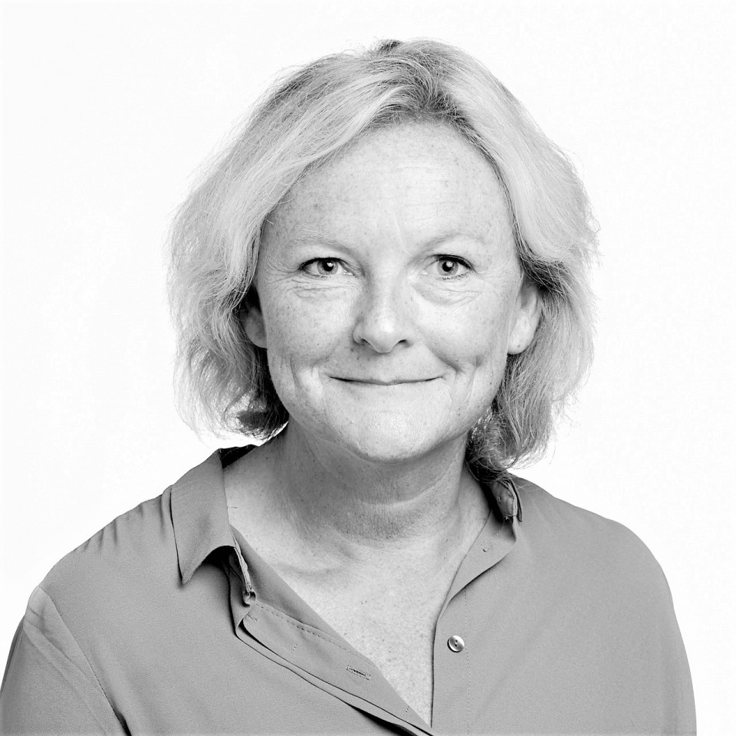
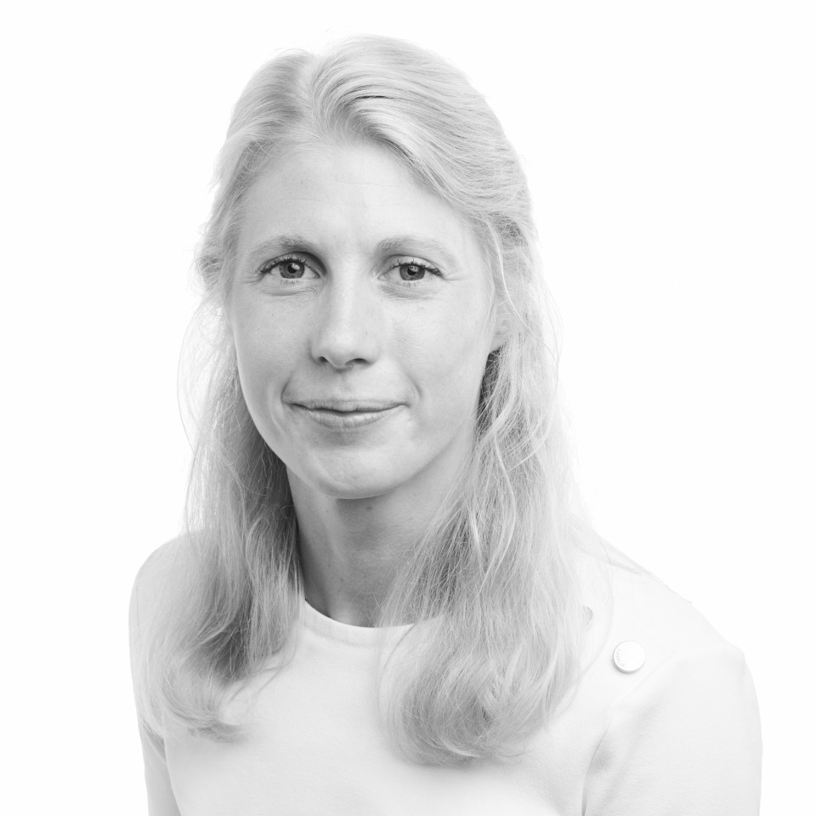
Projectteam voor het nieuwe programma
Joanne Post
Lotte Kits
Bianca Wieman
Harriët Smit
Fleur Schepers

Slide 3
Tijdlijn totstandkoming nieuw regionaal programma van school naar duurzaam werk
Nieuwsupdate #18 april 2025
Kennismaking en deskresearch
juli – september ’24
Ontwerpsessies met concept inhoudsopgave als resultaat
oktober ’24 – januari ’25
Schrijven en redigeren conceptprogramma
februari – mei ’25
Oplevering programma
juni –augustus ‘25
Ontwerp organisatiestructuur
januari – februari ’25
Mijlpalen
Opgemaakt, definitief programma
Mijlpalen:
Gesprekken met stakeholders
Sessies voor programma en programmalijnen
Conceptvoorstel organisatiestructuur
Evaluatie en afronding
september ’25
Mijlpalen:
Afhechting
Evaluatie opdrachtgever – opdrachtnemer
Mijlpalen:
Voorlopige VSV Cijfers
Compleet conceptprogramma
Feedbackronde stakeholders
Besluitvorming in Bestuurlijk Overleg VSV
Mijlpalen:
Projectstart met krachtenveldanalyse, SWOT en governance
Toetsen en afronden regio analyse + evaluatie programma
Wetsvoorstel vSnD + vertaling naar regio
Kennismaking sleutelspelers
Beknopte deskresearch
Mijlpalen:
Definitieve VSV Cijfers
Akkoord indienen verzoek splitsing regio Eem en Vallei
Besluit overlegstructuur BO
Oriënterende gesprekken met arbeidsmarktregio’s
Contact met jongeren
Interactieve sessie(s)
Concept inhoudsopgave voor programma
Notes:
Alle perspectieven gesproken
Dit kwam naar voren als kernpunten
Betekenisvolle uitspraken
Carole: voorkomen dat we alles blijven doen, verbreding is risico tot verdunning. In de regio zijn stappen gezet t.a.v. de samenwerking, ook tussen gemeente en onderwijs. Bestuurlijk overleg mag scherper.
Michel: contextgerichte benadering; goede pedagogisch-didactische basis en leer- en ontwikkelklimaat voor alle jongeren in de regio → daarmee voorkomen we VSV. Scherpere keuzes maken t.a.v. besteding middelen programma. Goede samenwerking in de regio, ook met gemeenten.
Vo-besturen: Jongeren mogen geen last ervaren van het (geschotte) systeem waar wij hen als volwassenen in zetten. Jongeren niet uit beeld verliezen. Grenzen van het systeem (toestroom VSO en wachtlijsten jeugdhulp) komen in beeld. Mooie stappen gezet op gebied van LOB en aansluiting VO-MBO. Stevige samenwerking in de regio, we weten elkaar te vinden en gemeenschappelijk belang staat voorop.
Swv: korte lijnen in de regio. Rol SWV is beperkt, geen ondersteuning op MBO, daarnaast meer betrokken vanaf zijlijn als het gaat om VSV. Onderscheid in eigen/reguliere zorgplicht en aanvullende ondersteuning vanuit het programma
Mbo amersfoort: Sluit aan bij de motivatie van jongeren en laat ze hun talenten ontdekken, ondersteun hen daarbij. Aandachtspunten: groei instroom MBO vanuit de Havo (zonder diploma), aansluiting PRO-VSO op MBO, ondersteuning van school naar werk. Goede samenwerking in de regio, afgelopen jaren stappen in gezet. Bestuurlijk overleg mag meer over de inhoud gaan.
Daniël Kers:

